Slide 1
Analyse des ventes (mars 2021 – février 2023) Librairie Lapage
Gwenaëlle Boussès
Data Analyst

Slide 2
Contexte et objectifs
Données dispersées
Clients, produits, transactions
Fusion
Un seul fichier
Analyse
Profil des clients, corrélations, recommandations

Slide 3
Gestion des données
Utilisation de R et Rstudio
Import et exploration des fichiers
Standardisation et normalisation des données (date, ajout de colonnes pour l’analyse, suppression de lignes vides…)
Fusion des données dans un fichier unique
Analyse

Slide 4
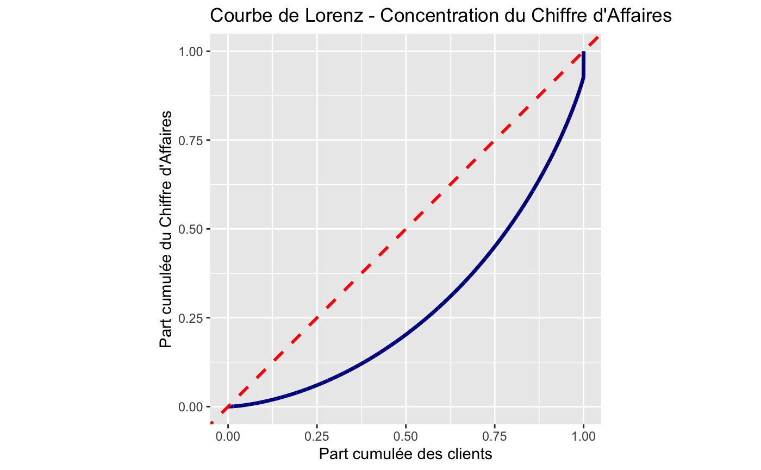
Courbe de Lorenz
CA total : 12 027 663 €

Slide 5
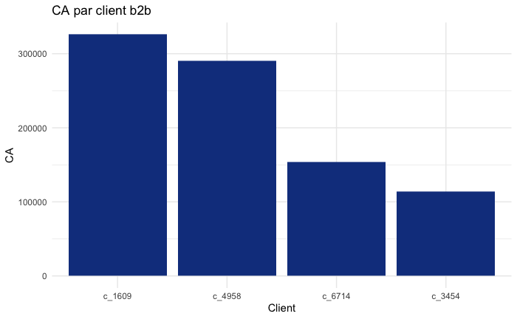
Analyse b2b
1. c_1609 326 040 €
2. c_4958 290 227 €
3. c_6714 153 919 €
4. c_3454 114 111 €

Slide 6
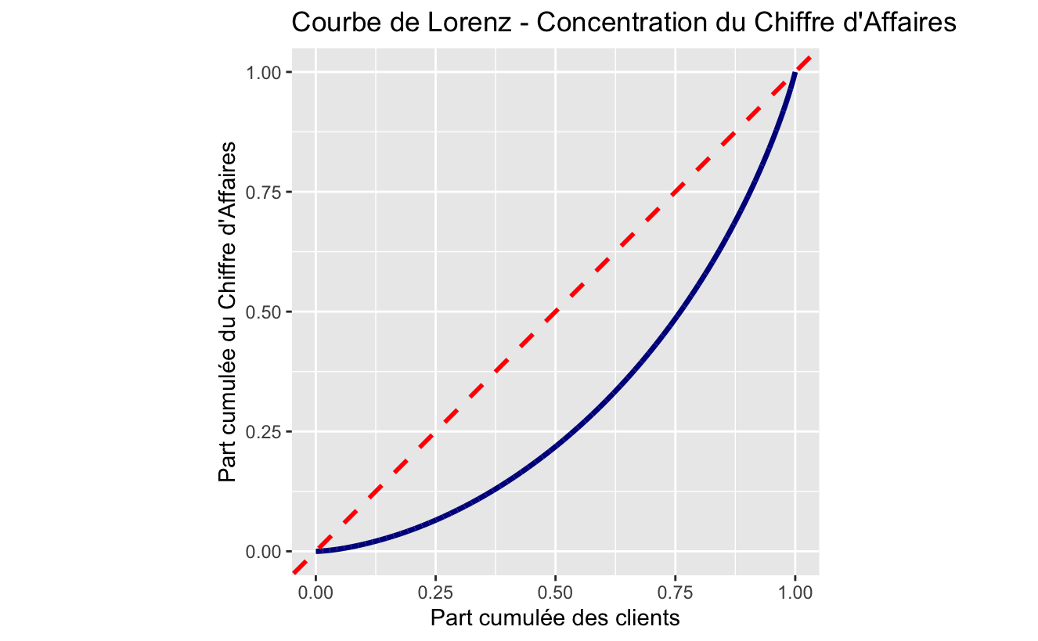
Analyse b2c

Slide 7
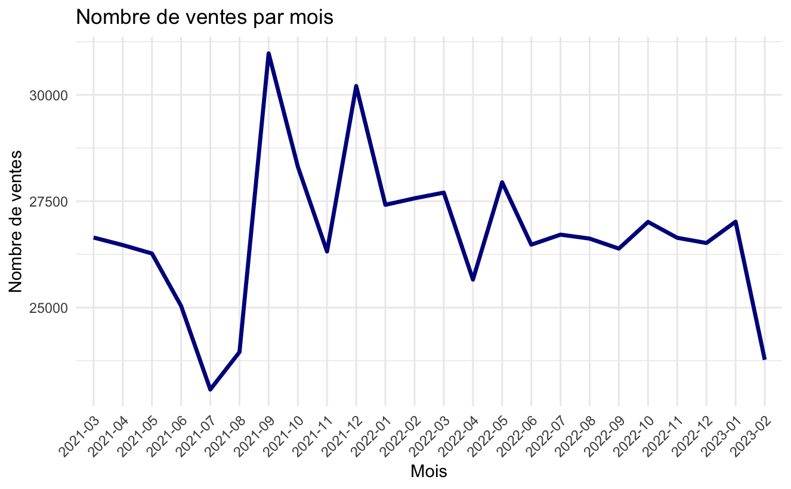
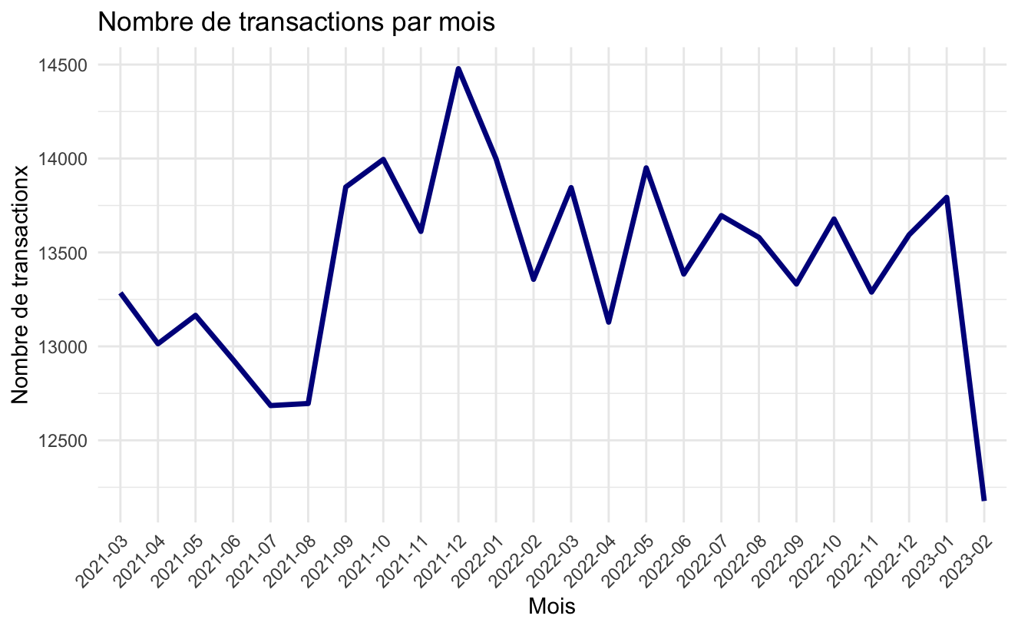
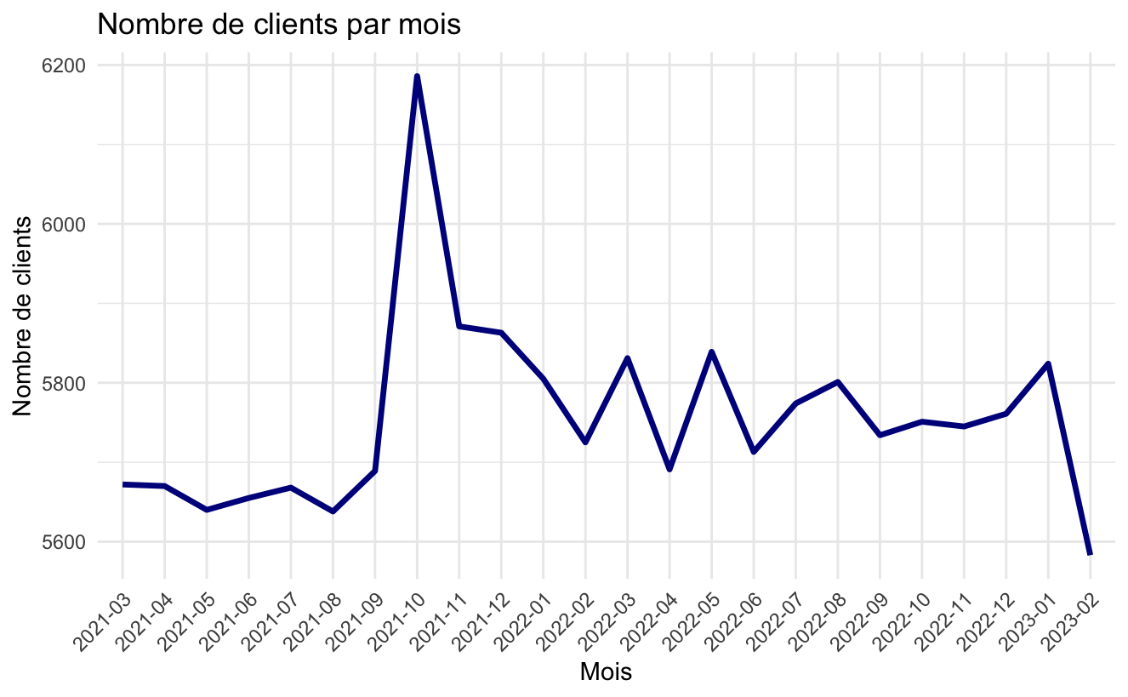
Évolution sur 2 ans

Slide 8
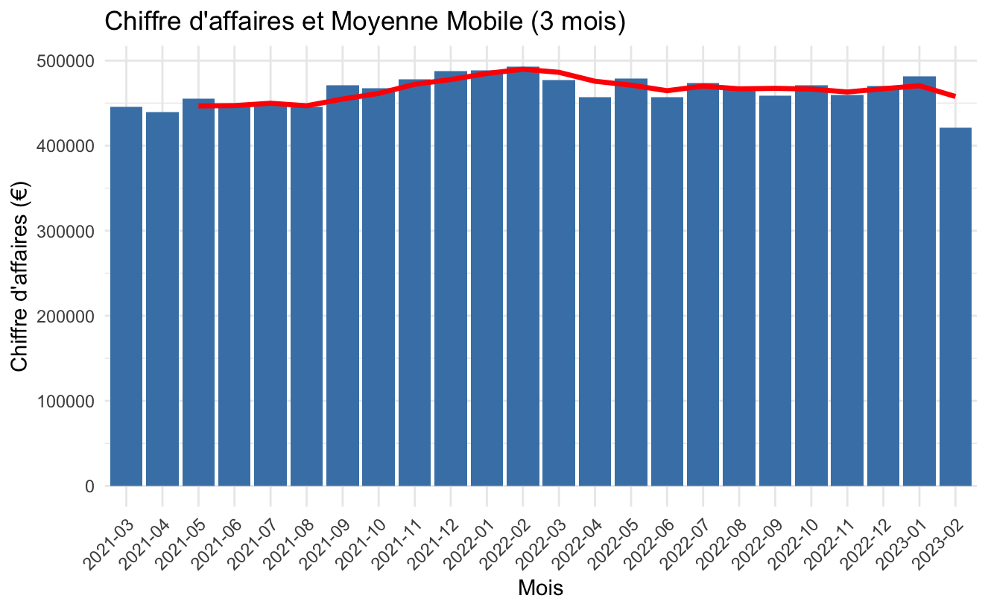
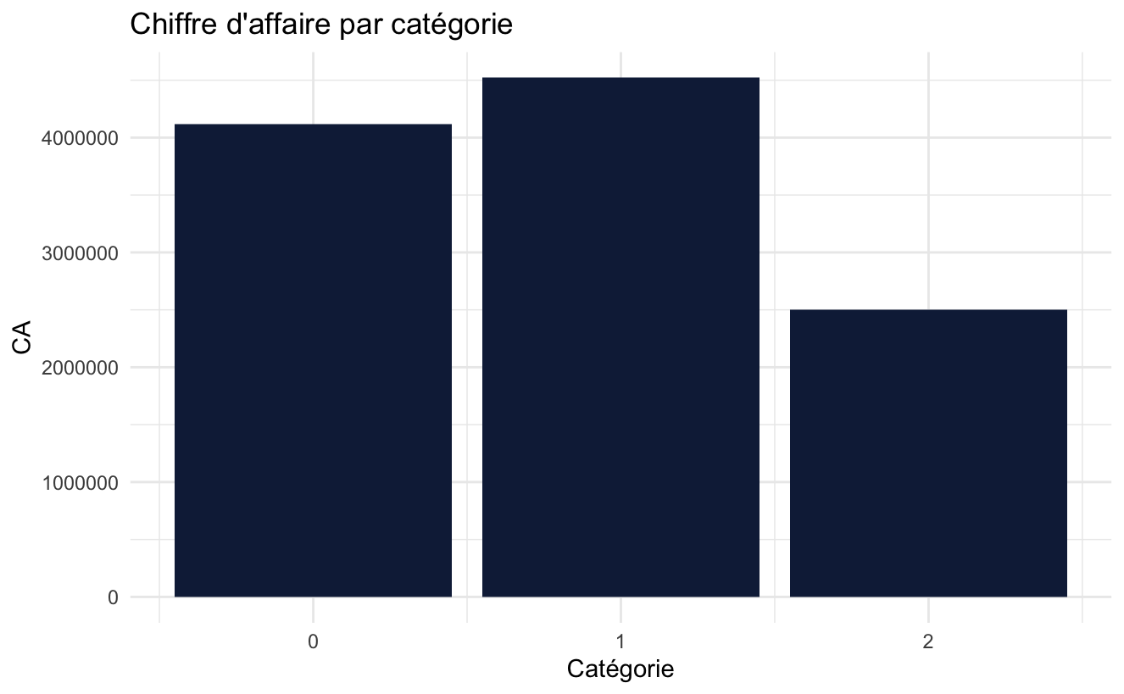
Chiffre d’affaire

Slide 9
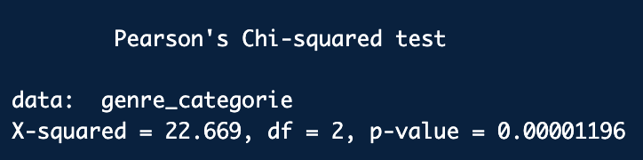
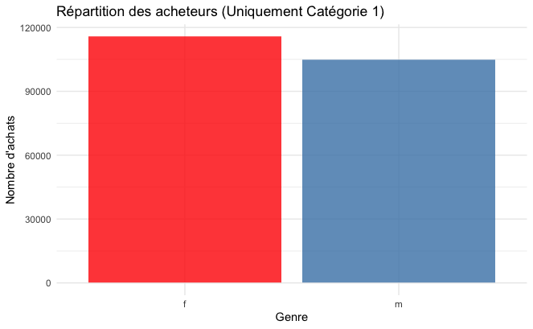
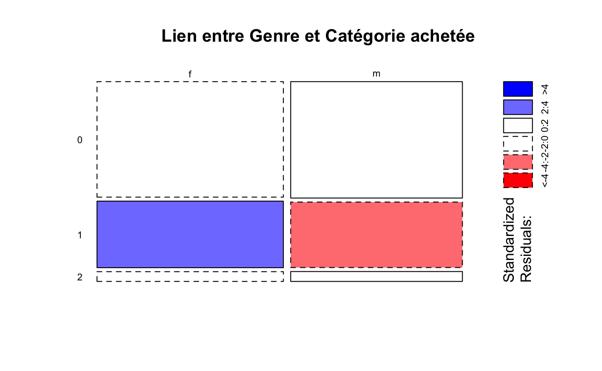
Lien genre et catégorie
Variables quantitatives, plus de 2 catégories : test Chi-2

Slide 10
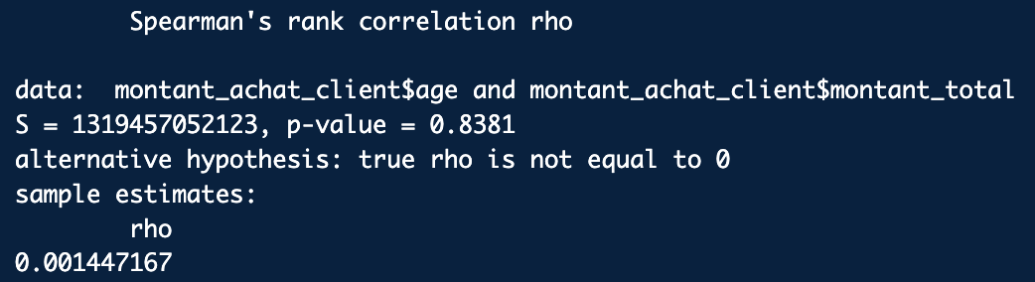
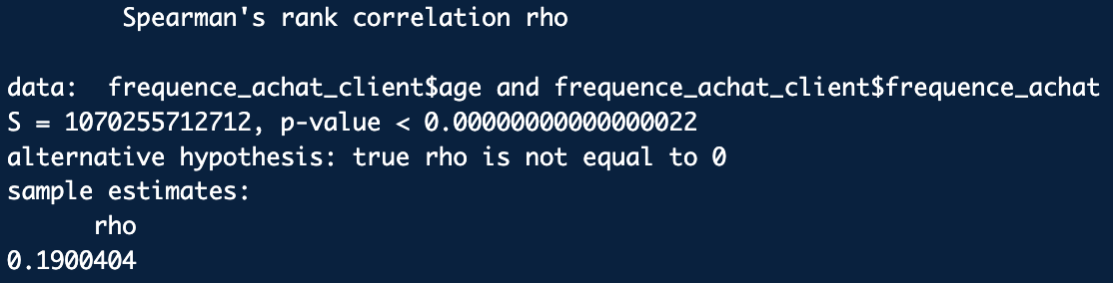
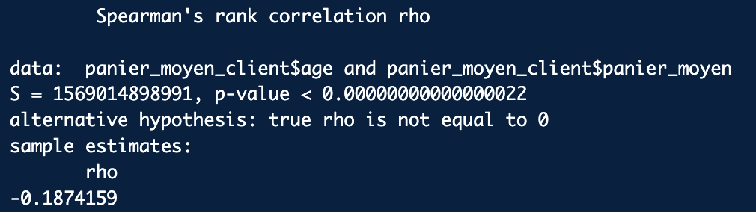
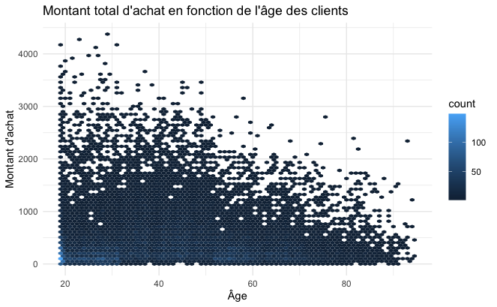
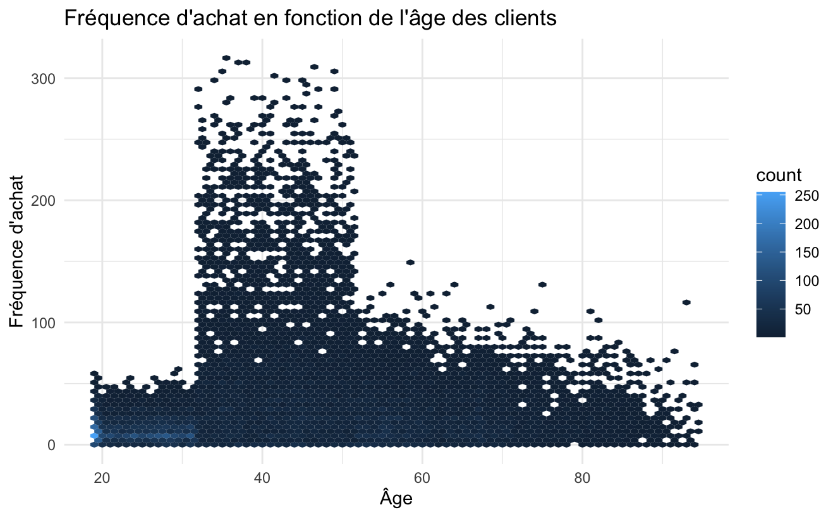
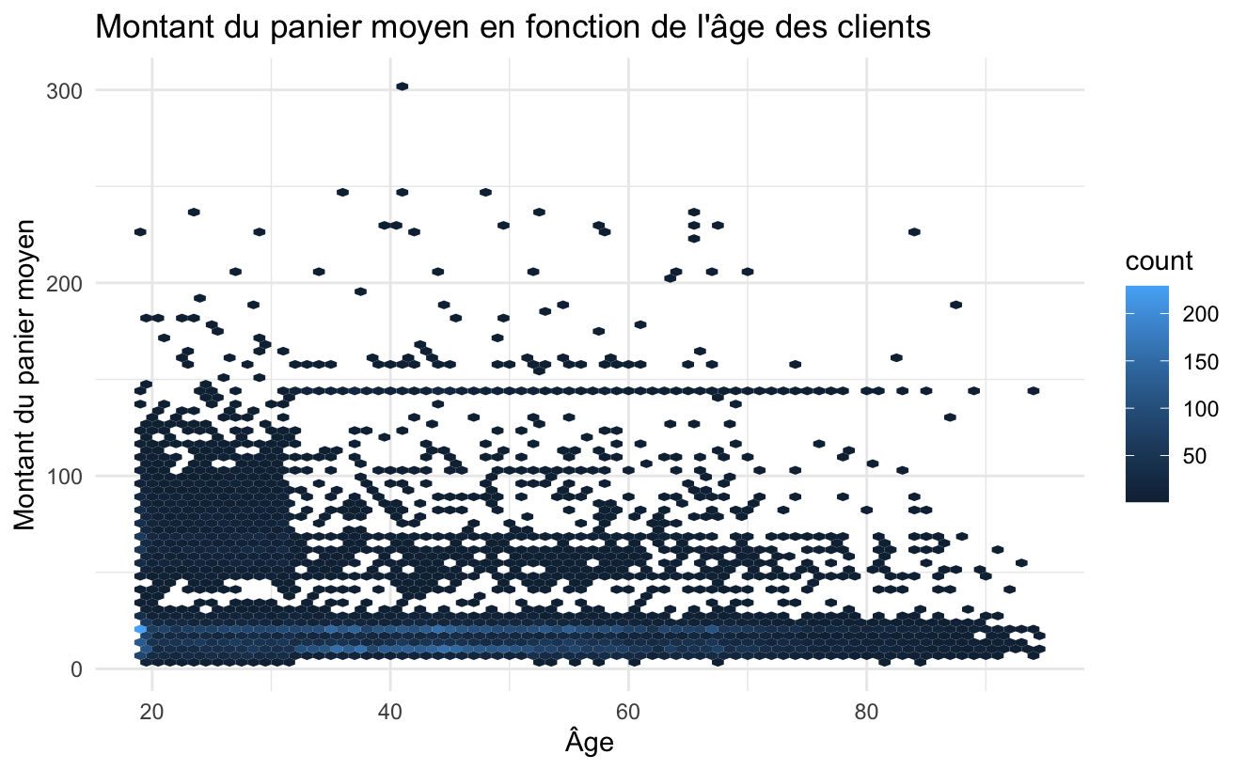
Habitudes d’achat en fonction de l’âge
Variables quantitatives, pas de distribution normale : test non paramétrique : test de Spearman

Slide 11
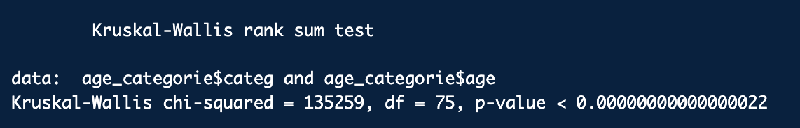
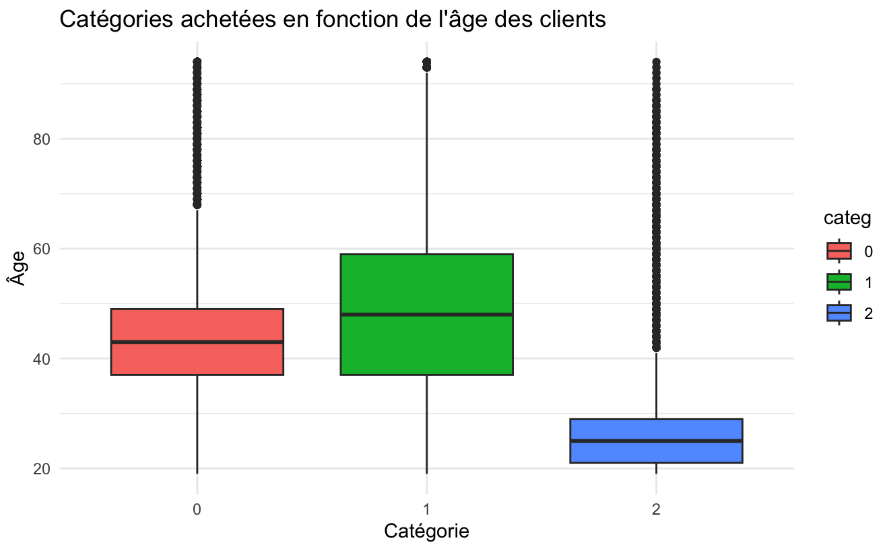
Lien entre âge et catégories
Une variable quantitative et une qualitative, plus de 2 catégories,
distribution ne suis pas la courbe de Gauss :
test non paramétrique : Kruskal-Wallis

Slide 12

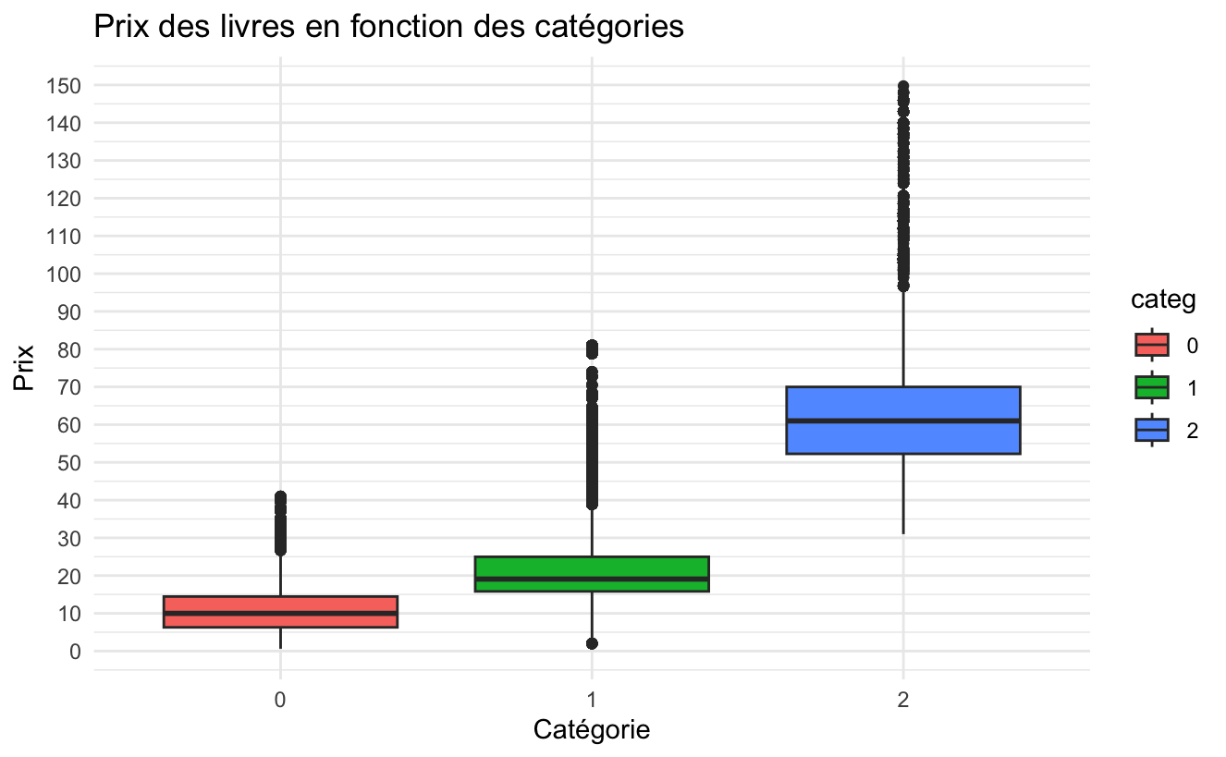
Prix des livres en fonction des catégories
Une variable quantitative et une qualitative, plus de 2 catégories,
distribution ne suis pas la courbe de Gauss :
test non paramétrique : Kruskal-Wallis

Slide 13
Nos tops
Tops
1_369, 2205 ventes, catégorie 1
1_417, 2123 ventes, catégorie 1
1_414, 2114 ventes, catégorie 1
1_403, 1874 ventes, catégorie 1
1_498, 2042 ventes, catégorie 1
1_425, 2026 ventes, catégorie 1
1_413, 1935 ventes, catégorie 1
1_412, 1915 ventes, catégorie 1
1_407, 1883 ventes, catégorie 1
1_396, 1875 ventes, catégorie 1

Slide 14
Nos flops
Flops
26 livres vendus à
un seul exemplaire
22 dans la catégorie 0
1 dans la catégorie 1
3 dans la catégorie 2

Slide 15
Bilan
Catégories 0 et 1
Rentabilité
Volume de ventes
Catégorie 2
Potentiel de fidélisation
Panier moyen élevé
Clients 18-30 ans
Clients 35/50 ans

